Slide 1
Presentaties maken
Wat zijn de eisen?

Slide 2
Inhoud
Attentiewaarde
Verwantschappen
Plaatsingsverbanden
Schappenplannen

Slide 3
ATTENTIEWAARDE
De mate waarin de aandacht van de klant wordt getrokken.
Artikelen die opvallend gepresenteerd worden bijvoorbeeld in een etalage hebben een hoge attentiewaarde
De attentiewaarde wordt verhoogd door gebruik te maken van:
- brandpunt (aparte tafel met producten, die extra opvalt)
-eyecatcher ( product wat eruit springt)

Slide 4
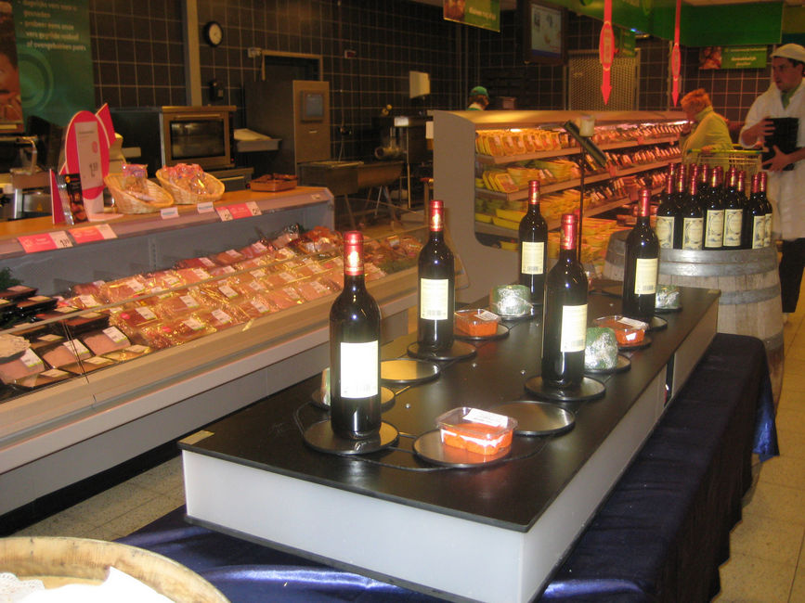
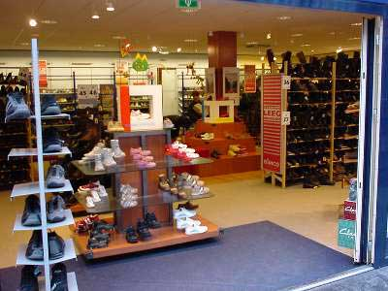
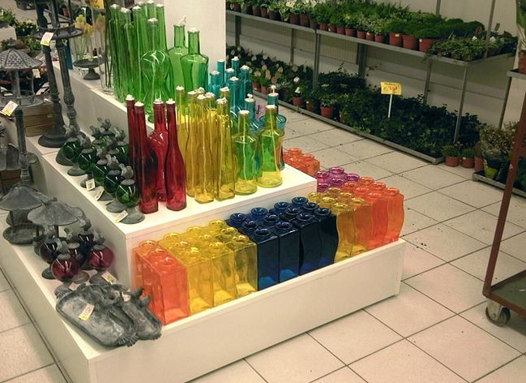

Slide 5
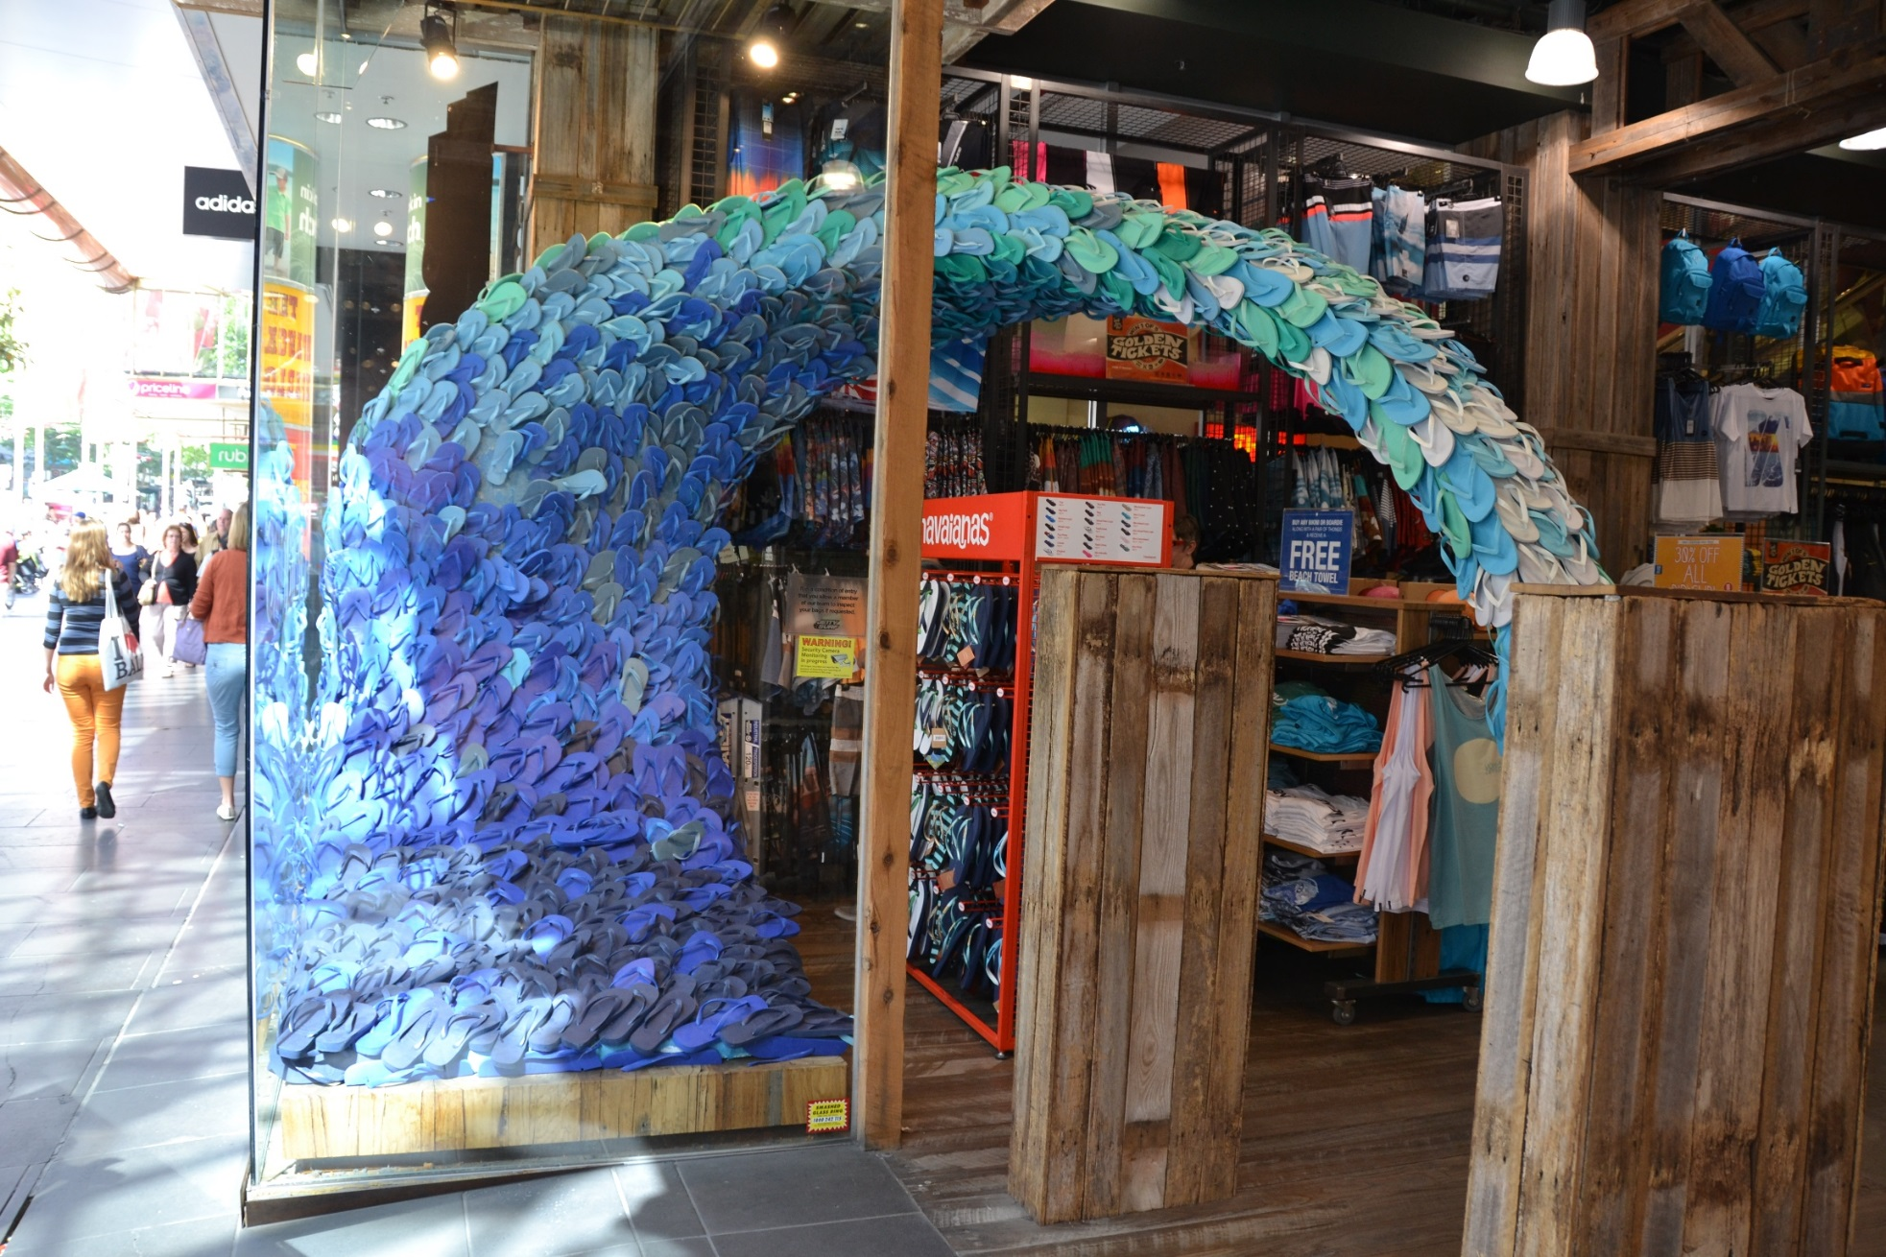

Slide 6
Verhogen van de attentiewaarde
Presentatiehoogte
Bukhoogte ( 0-80 cm)
Grijphoogte (80-120 cm)
Ooghoogte (120-160 cm) → gouden schap
Reikhoogte ( 160 en hoger)
Facings (aantal artikelen wat van de voorkant zichtbaar is) hoe groter het aantal facings, hoe hoger de attentiewaarde.
Kleurgebruik
hoe meer de kleuren op elkaar afgestemd zijn hoe hoger de verkoop.

Slide 7
Verwantschappen
Het op groepen presenteren van artikelen op een logische manier. Artikelen die bij elkaar horen.
Consumptieverwant → gebruiksverwantschap
Prijsverwant → prijsklasses bij elkaar
Kleurverwant → kleuren bij elkaar
Stijlverwant → in een stijl gepresenteerd , klassiek, modern enz.
Themaverwantschap → kerst, pasen e.d.

Slide 8
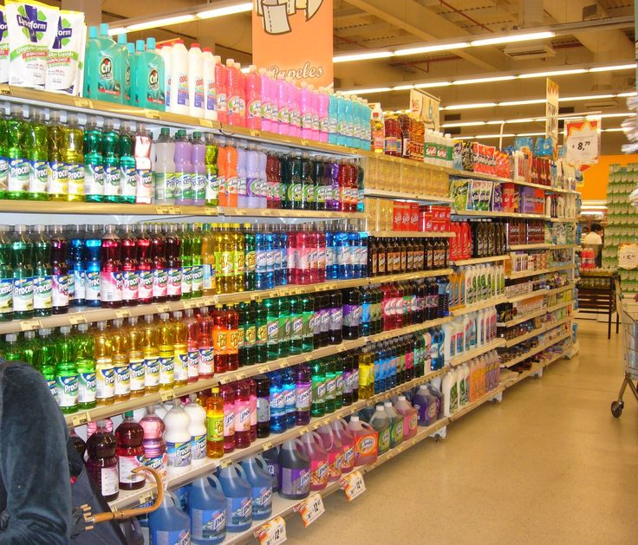

Slide 9
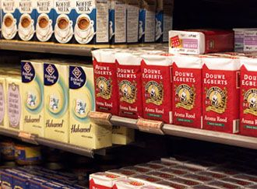
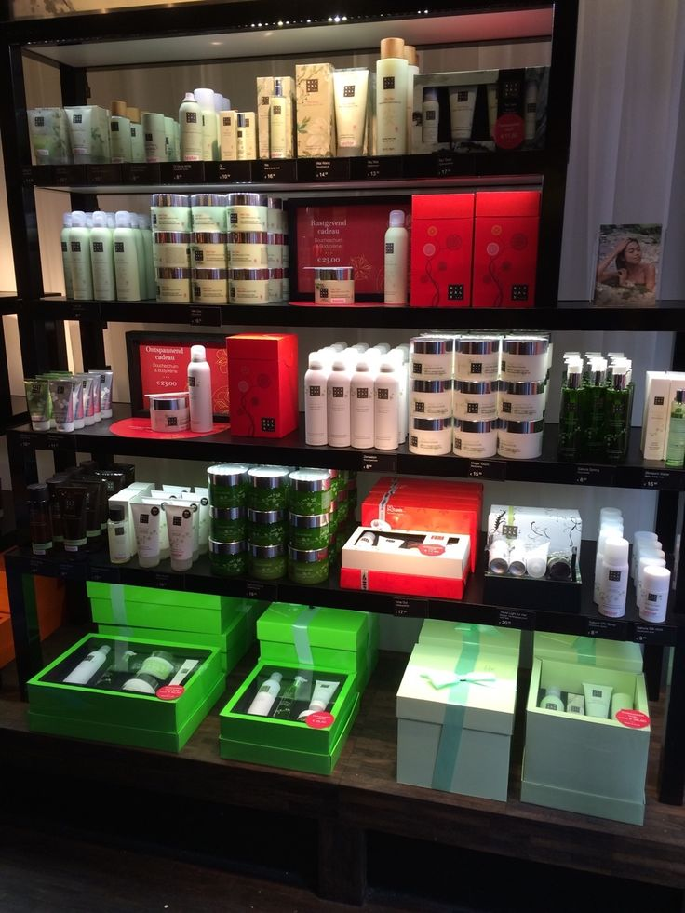
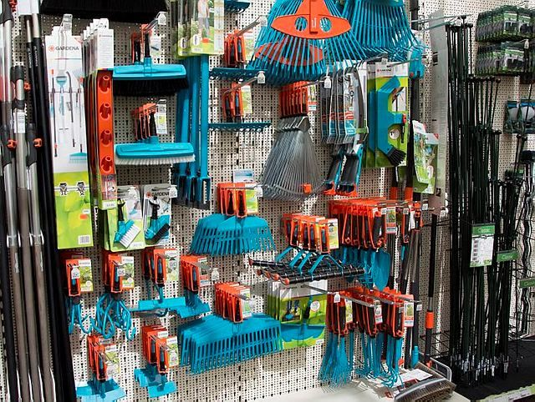

Slide 10
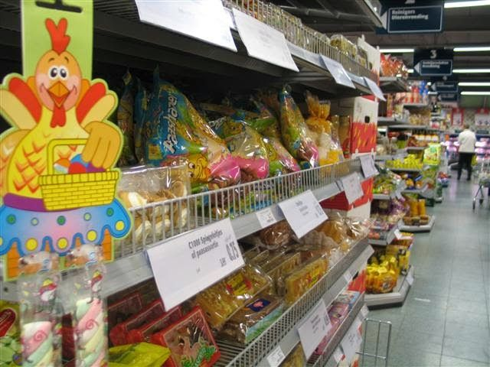
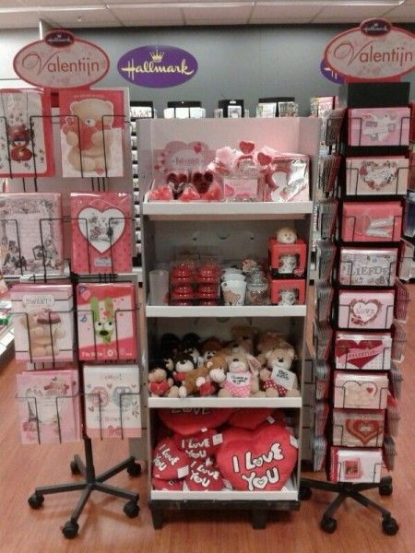

Slide 11
plaatsingsverbanden
Het plaatsen van artikelen in combinatie met elkaar, op basis van een bepaalde verwantschap, noemen we combinatieplaatsing.
Drie vormen van combinatieplaatsing
Rug aan rugplaatsing
Contraplaatsing
Nabuurplaatsing

Slide 12
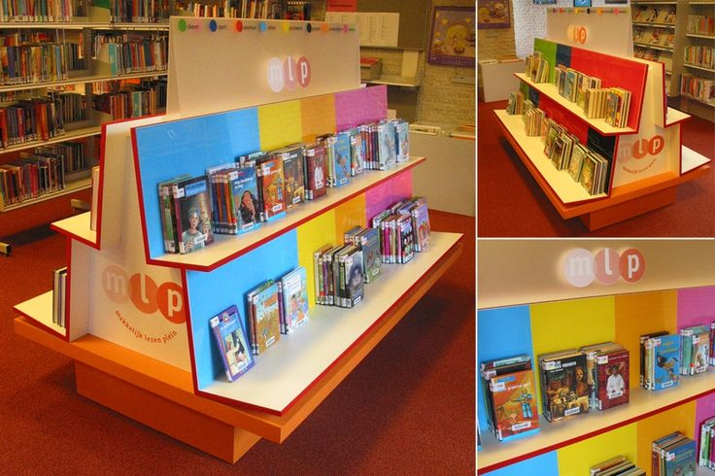
Rug aan rugplaatsing

Slide 13
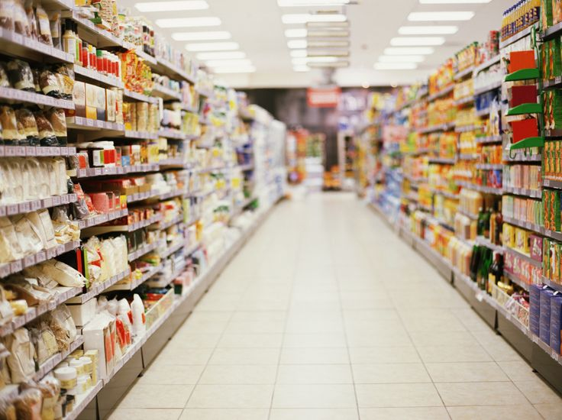
Contraplaatsing

Slide 14
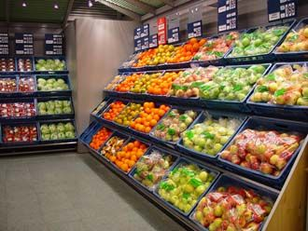
nabuurplaatsing

Slide 15
Schappenplannen
Indeling van de schappen op papier.
Hoger rendement
Meer omzet
Meer klanttevredenheid
eenduidig

